Slide 1


Proyecto Final EA
Raúl González
Raúl Lorenzo
Jesús Tardío
Carlos Valdés

Slide 2
Índice
Introducción
Presentación de la aplicación
Funcionalidades
Tecnologías y herramientas
Retos
Planificación del proyecto
Conclusiones

Slide 3
Presentación de la Aplicación
Free Pong surge de un reto que nos propusieron en clase al inicio del curso.
Crear una aplicación para reunir a la gente.
“Bringing people closer together”
Desde un principio, esta aplicación ha ido orientada a jugadores de Ping-Pong.
Poner en contacto a usuarios para jugar partidas de Ping Pong en las mesas cercanas.

Slide 4
Funcionalidades (I)
WEB
Crear una partida
Unirse a una partida
Calendario de partidas disponibles
Login con Facebook
Crear mesas nuevas
Localizar mesas mediante el mapa
Chatear con otros usuario
Ver todas las partidas jugadas por el usuario
Modificar perfil de usuario
Compartir en redes sociales

Slide 5
Funcionalidades (II)
Movil:
Crear partidas
Unirse a partidas
Chatear con otros usuarios
Información de otros usuarios
Consultar lista de mesas
Crear mesas nuevas
Localizar mesas mediante el mapa
Ver historial de las partidas jugadas.
Ranking de jugadores
Modificar perfil

Slide 6
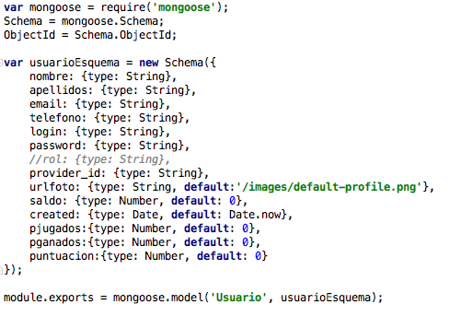
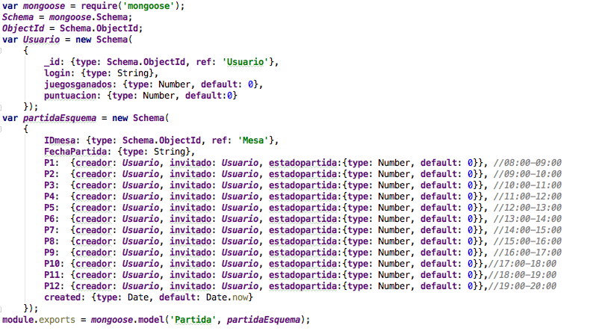
Diseño (I)
Hemos utilizado 4 modelos, uno para el usuario, otro para las partidas y las mesas y para acabar uno para el historial de partidas.

Slide 7
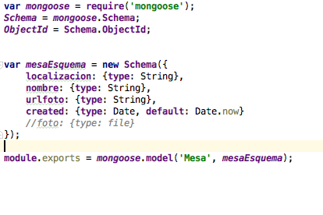
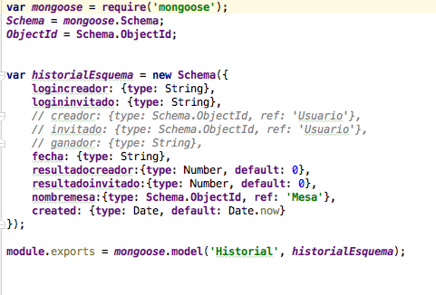
Diseño (II)

